Slide 1

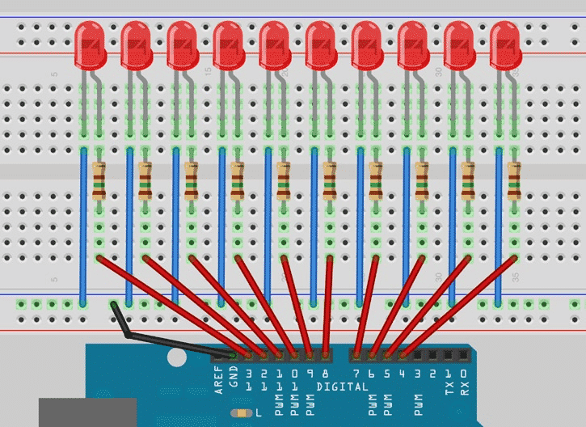
ELECTRONICA APLICADA CON ARDUINO PARA NIÑOS Y ADOLESCENTES
MODULO 1: SECUENCIA DE LUCES AUTO FANTÁSTICO
INSTRUCTORES:
Ing. Asto Rodriguez, Emerson Maximo
Ing. Gonzales Dávila, Luis Alexander
Ing. Silvera Otañe, Jimmy Roger

Slide 2
Instructor: Ing. Emerson M. Asto Rodriguez
MODULO 1
¿Que es Arduino?
Requerimientos para hacer un proyecto en Arduino
Electrónica esencial
Voltaje
Corriente
Resistencia
Ley de Ohm
Programación básica
Hola mundo!
Sentencia Si … Entonces
Reconocimiento del Protoboard
Estructura de la placa Arduino
Instalación del IDE Arduino
1 y 0 digital
Entradas y salidas digitales
Hola mundo en Arduino
Proyecto de Luces Auto Fantástico

Slide 3
Instructor: Ing. Emerson M. Asto Rodriguez
MODULO 1
¿Que es Arduino?
Requerimientos para hacer un proyecto en Arduino
Electrónica esencial
Voltaje
Corriente
Resistencia
Ley de Ohm
Programación básica
Hola mundo!
Sentencia Si … Entonces
Reconocimiento del Protoboard
Estructura de la placa Arduino
Instalación del IDE Arduino
1 y 0 digital
Entradas y salidas digitales
Hola mundo en Arduino
Proyecto de Luces Auto Fantástico

Slide 4
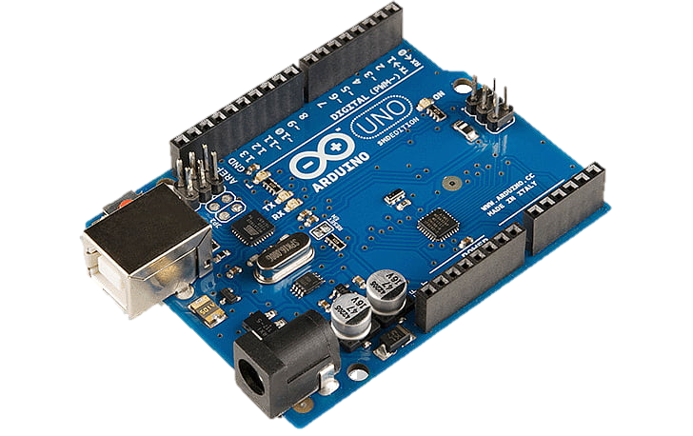
Instructor: Ing. Emerson M. Asto Rodriguez
¿QUE ES ARDUINO?
Arduino es una plataforma de creación de electrónica de código abierto, la cual está basada en hardware y software libre, flexible y fácil de utilizar para los creadores y desarrolladores

Slide 5
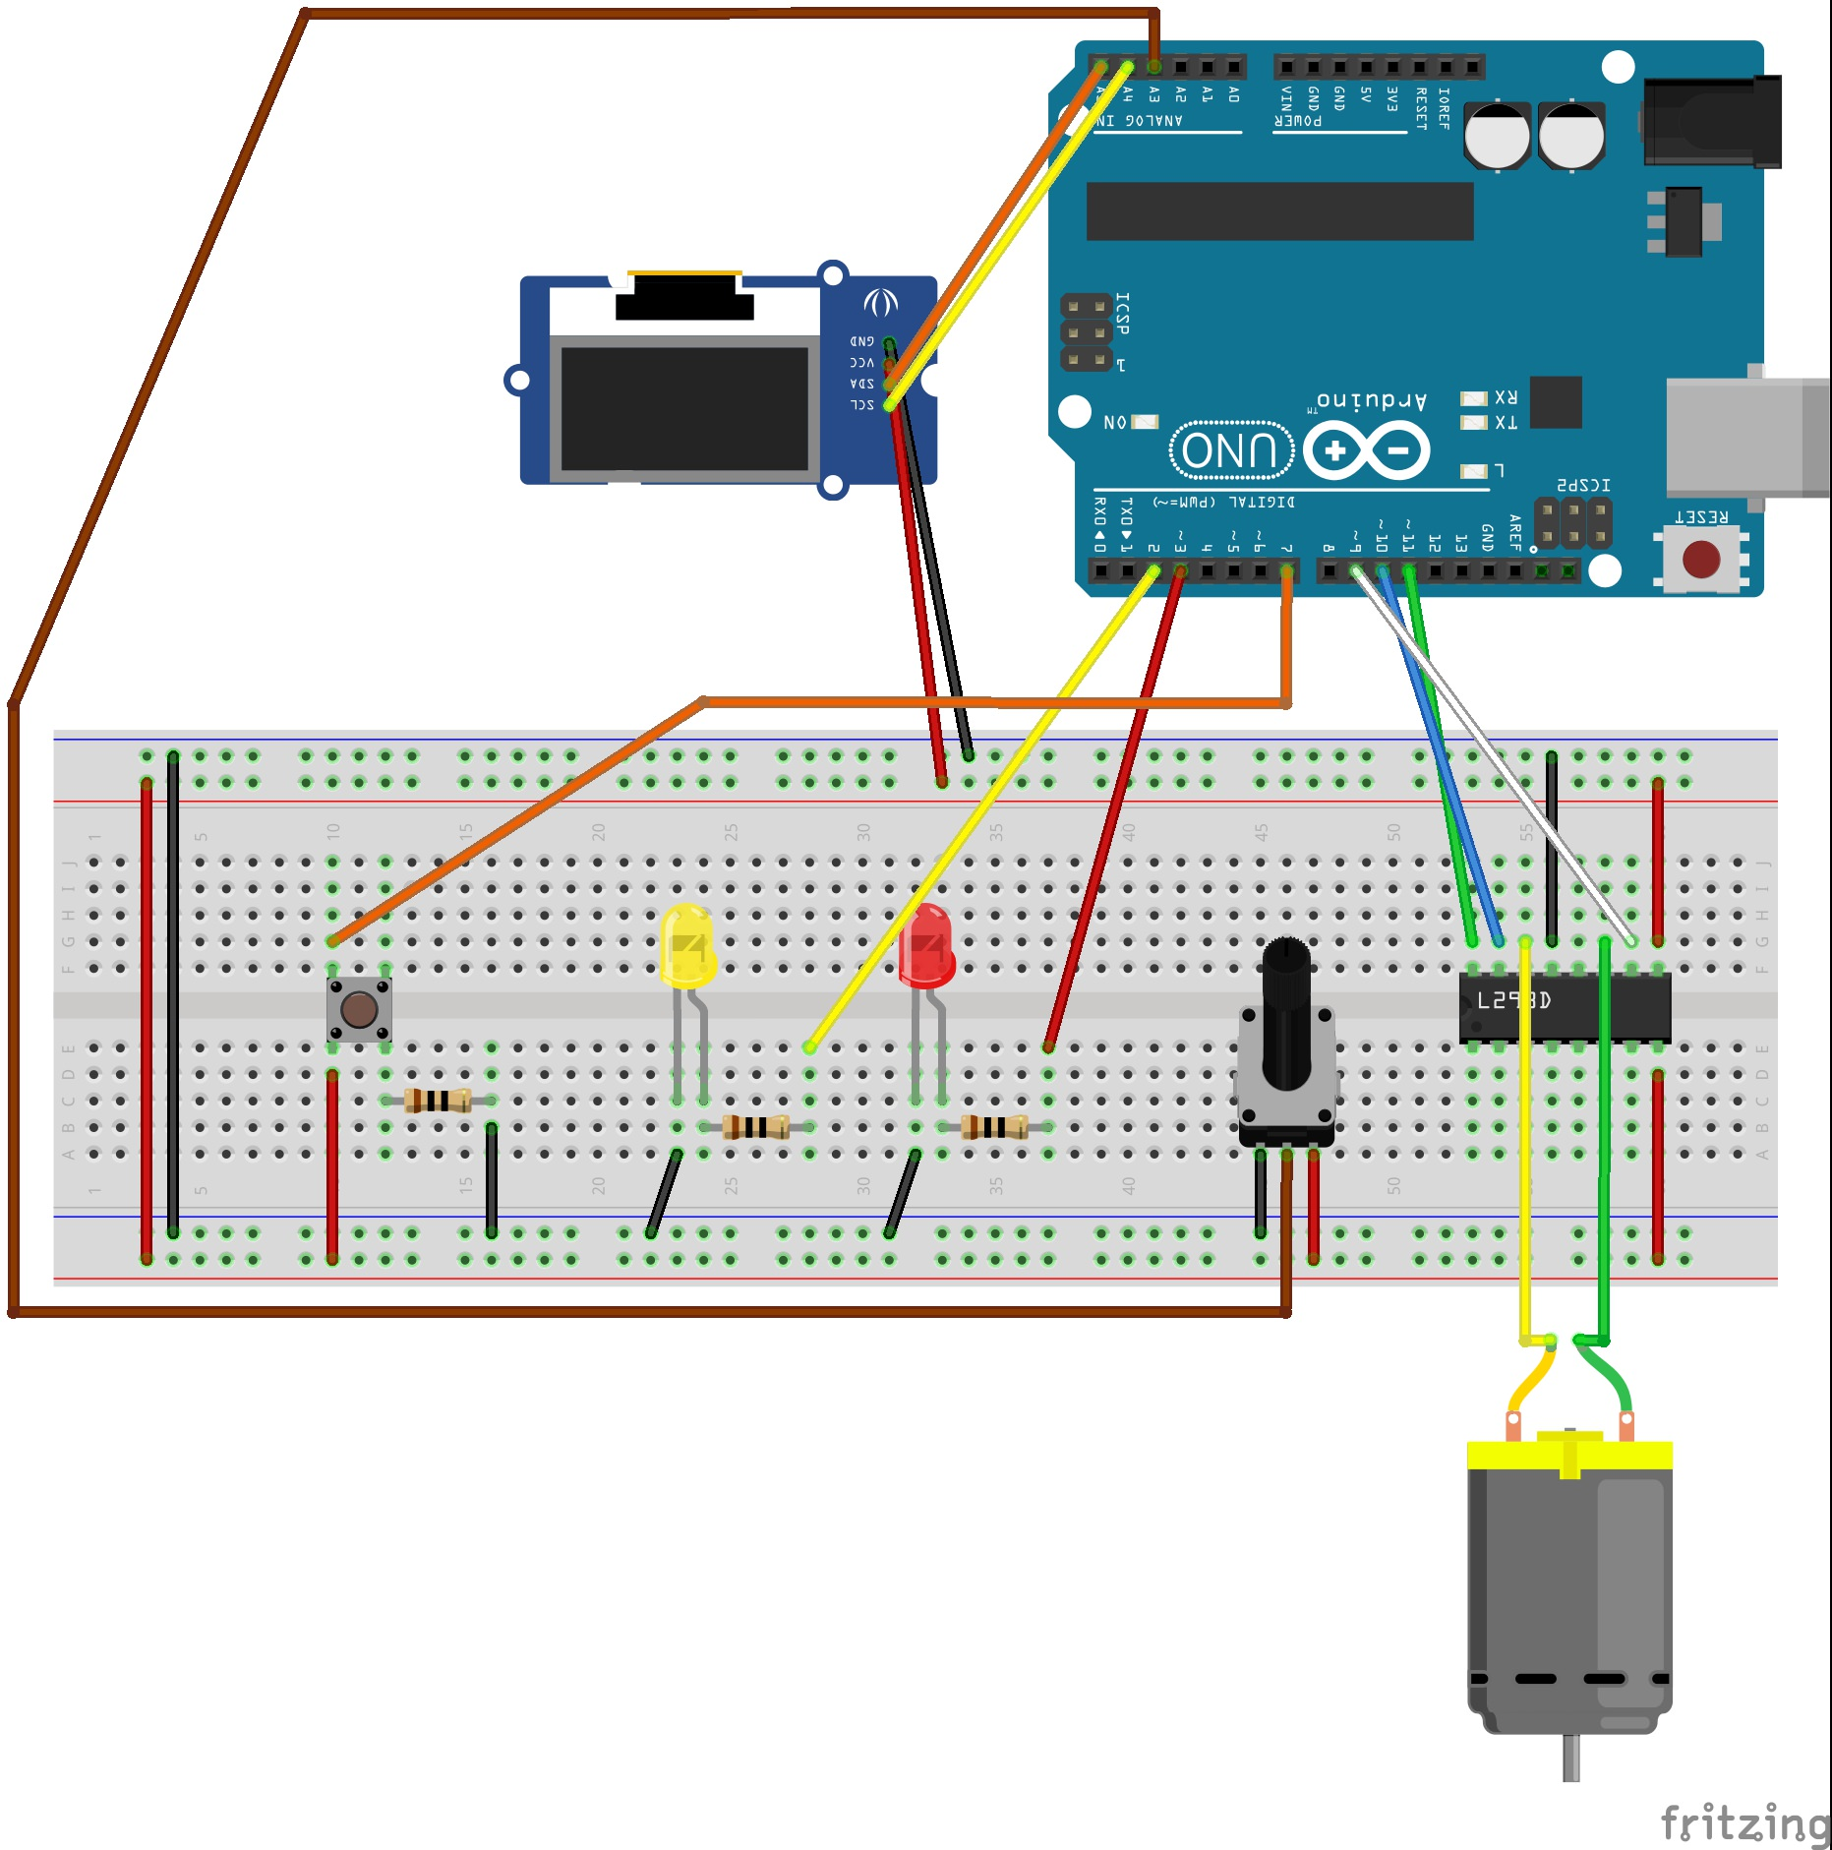
Instructor: Ing. Emerson M. Asto Rodriguez
¿QUE ES ARDUINO?
Una placa con todos los elementos necesarios para conectar periféricos a las entradas y salidas de un microcontrolador

Slide 6
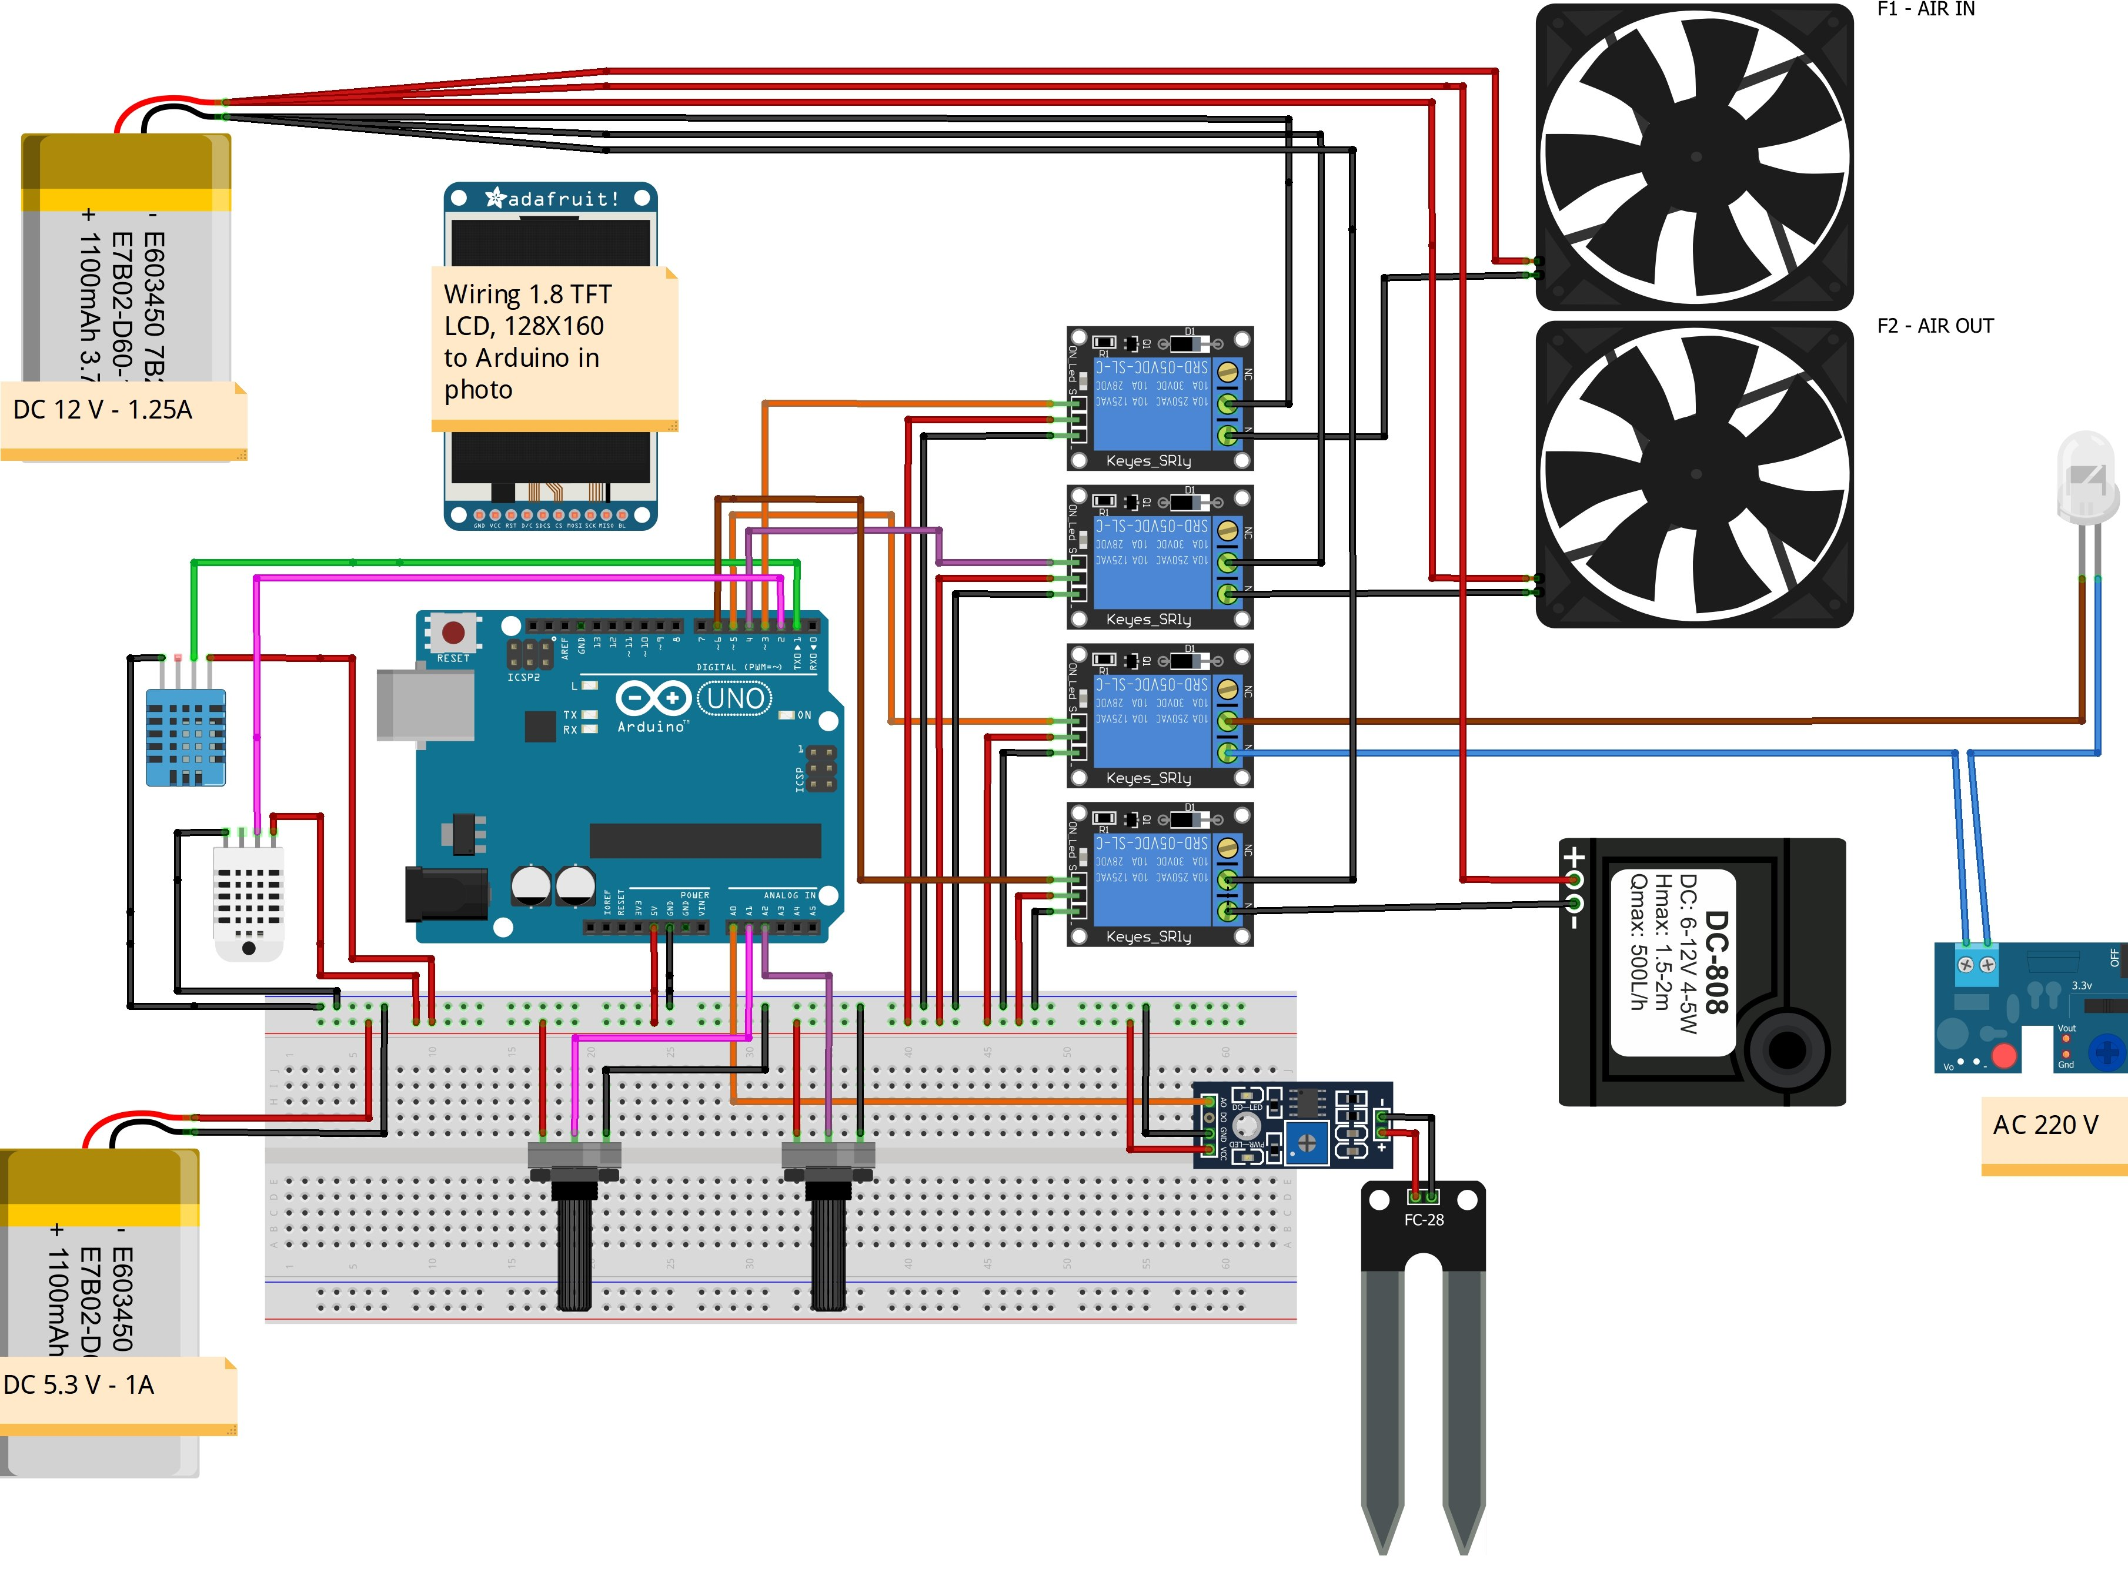
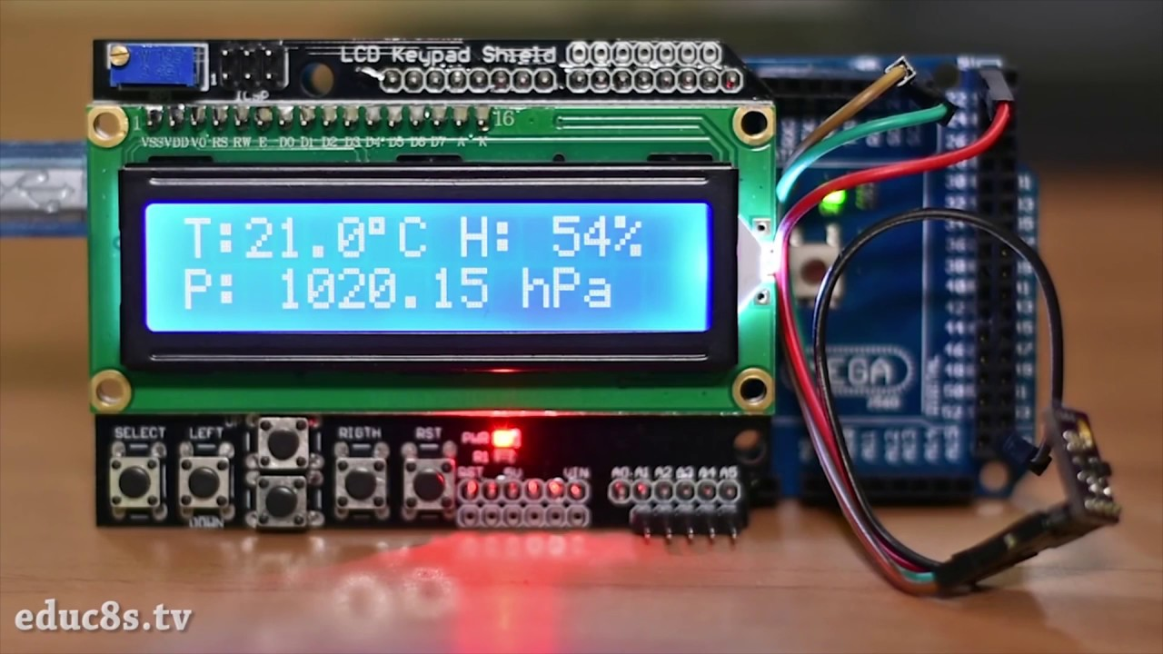
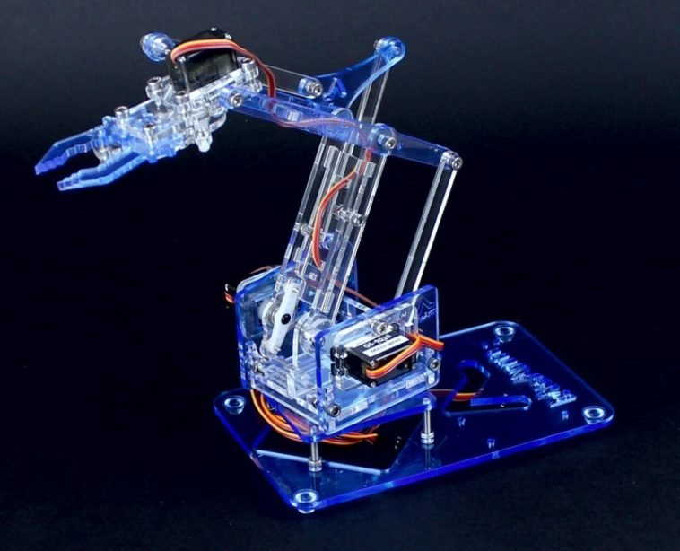
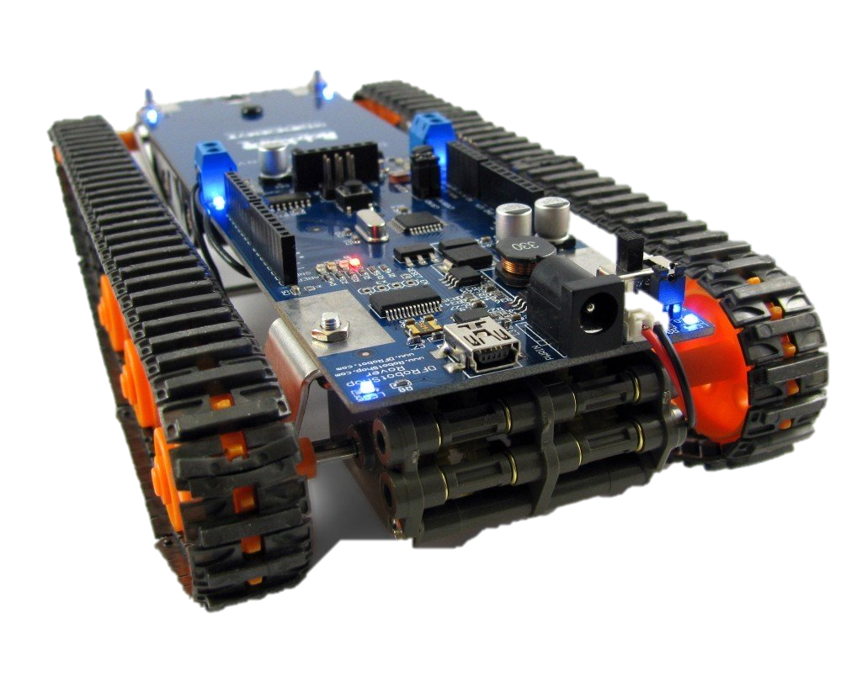
Instructor: Ing. Emerson M. Asto Rodriguez
¿QUE ES ARDUINO?

Slide 7
Instructor: Ing. Emerson M. Asto Rodriguez
MODULO 1
¿Que es Arduino?
Requerimientos para hacer un proyecto en Arduino
Electrónica esencial
Voltaje
Corriente
Resistencia
Ley de Ohm
Programación básica
Hola mundo!
Sentencia Si … Entonces
Reconocimiento del Protoboard
Estructura de la placa Arduino
Instalación del IDE Arduino
1 y 0 digital
Entradas y salidas digitales
Hola mundo en Arduino
Proyecto de Luces Auto Fantástico

Slide 8
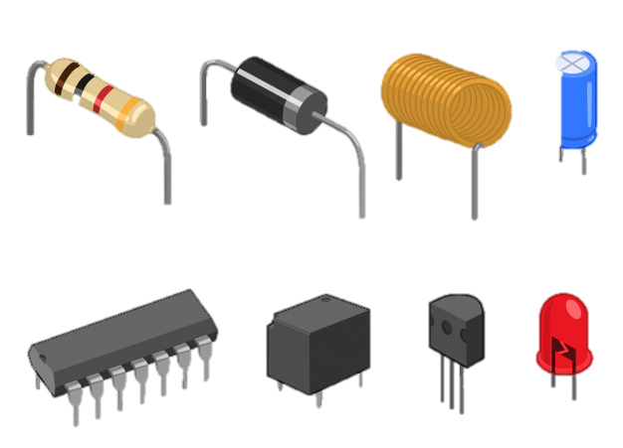
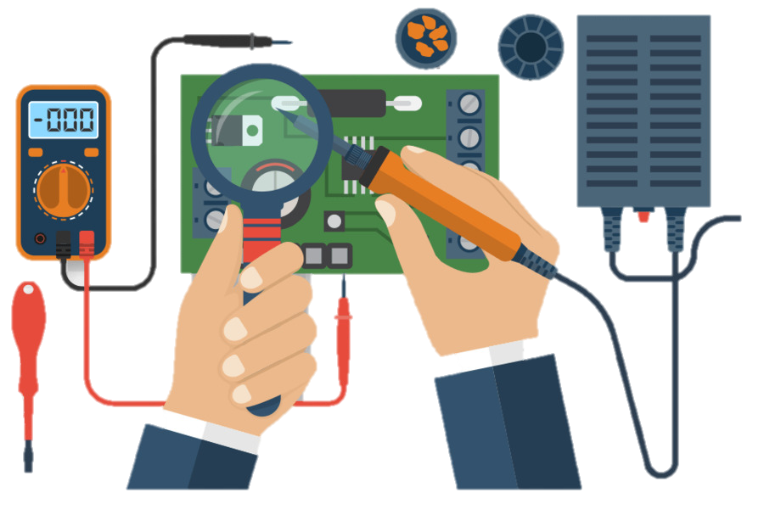
Instructor: Ing. Emerson M. Asto Rodriguez
REQUERIMIENTOS
Conocimientos elementales de electrónica.

Slide 9
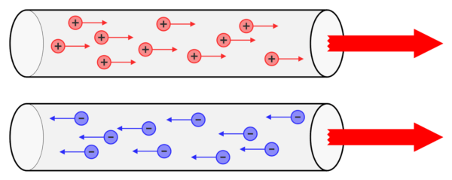
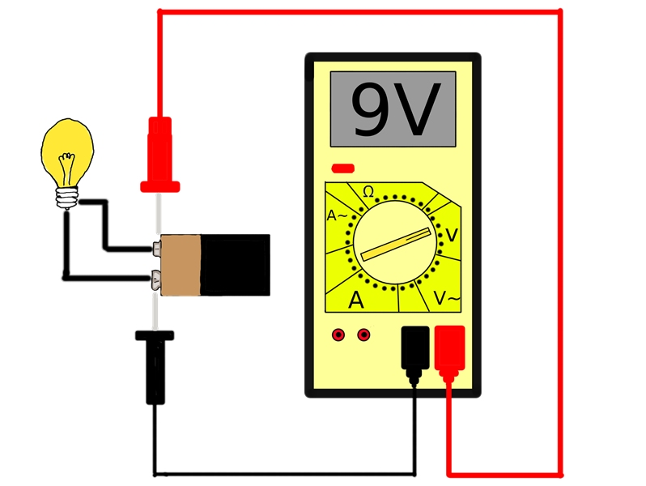
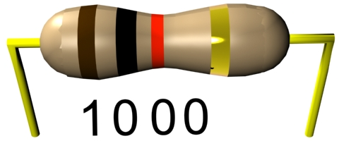
Instructor: Ing. Emerson M. Asto Rodriguez
REQUERIMIENTOS
CORRIENTE
VOLTAJE
RESISTENCIA

Slide 10

Instructor: Ing. Emerson M. Asto Rodriguez
REQUERIMIENTOS
Programación
¿Es difícil?

Slide 11

Instructor: Ing. Emerson M. Asto Rodriguez
REQUERIMIENTOS
Programación
¿Por qué es importante saber programar?

Slide 12
Instructor: Ing. Emerson M. Asto Rodriguez
MODULO 1
¿Que es Arduino?
Requerimientos para hacer un proyecto en Arduino
Electrónica esencial
Voltaje
Corriente
Resistencia
Ley de Ohm
Programación básica
Hola mundo!
Sentencia Si … Entonces
Reconocimiento del Protoboard
Estructura de la placa Arduino
Instalación del IDE Arduino
1 y 0 digital
Entradas y salidas digitales
Hola mundo en Arduino
Proyecto de Luces Auto Fantástico

Slide 13
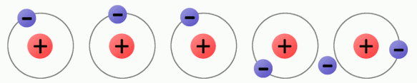
Instructor: Ing. Emerson M. Asto Rodriguez
ELECTRONICA ESCENCIAL
1. CORRIENTE ELECTRICA
Una corriente eléctrica es un movimiento ordenado de cargas libres, normalmente de electrones. También se le conoce como intensidad. SE MIDE EN AMPERIOS (A)

Slide 14
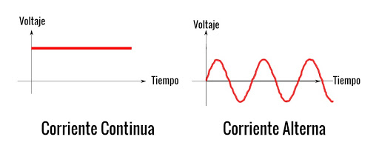
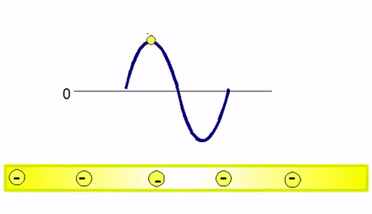
Instructor: Ing. Emerson M. Asto Rodriguez
ELECTRONICA ESENCIAL
Existen 2 tipos de corriente.
Corriente continua
Corriente alterna

Slide 15
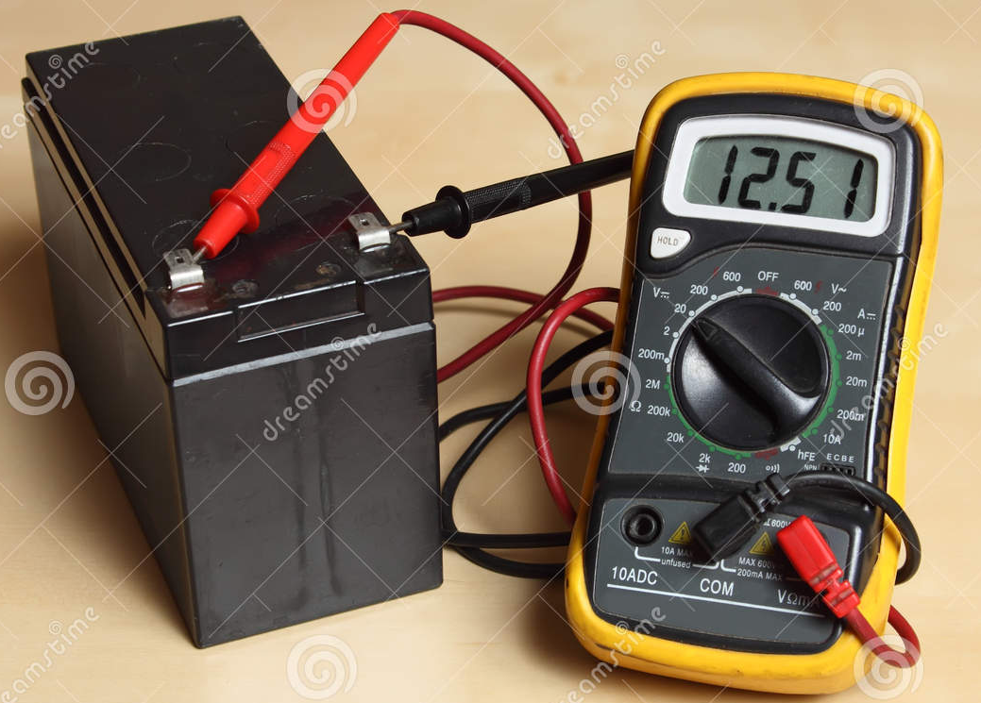
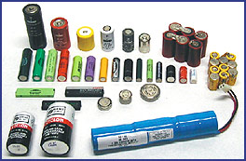
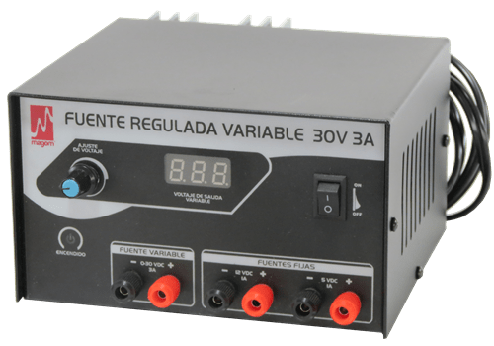
Instructor: Ing. Emerson M. Asto Rodriguez
ELECTRONICA ESCENCIAL
2. VOLTAJE
Magnitud que cuantifica la diferencia de potencial eléctrico entre dos puntos. MEDIDO EN VOLTIOS (V).
También se le conoce como tensión y diferencia de potencial.

Slide 16
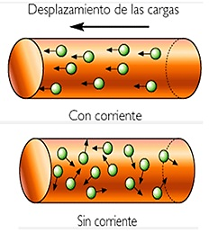
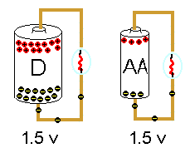
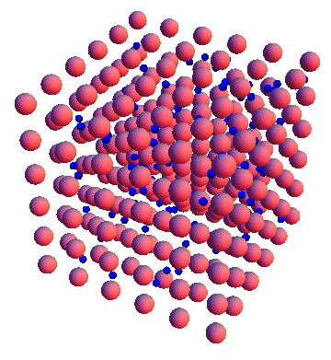
Instructor: Ing. Emerson M. Asto Rodriguez
ELECTRONICA ESCENCIAL
El voltaje impulsa a los electrones a lo largo de un conductor.
Voltaje

Slide 17
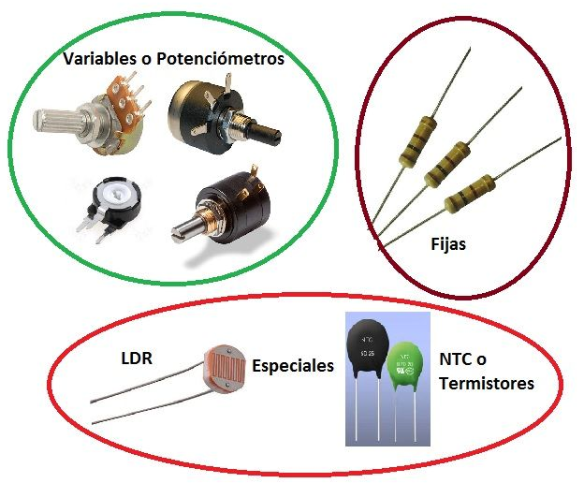
Instructor: Ing. Emerson M. Asto Rodriguez
ELECTRONICA ESCENCIAL
3. RESISTENCIA ELECTRICA
Es la oposición al flujo de corriente eléctrica que circula en un conductor. SE MIDE EN OHMIOS (Ω)

Slide 18
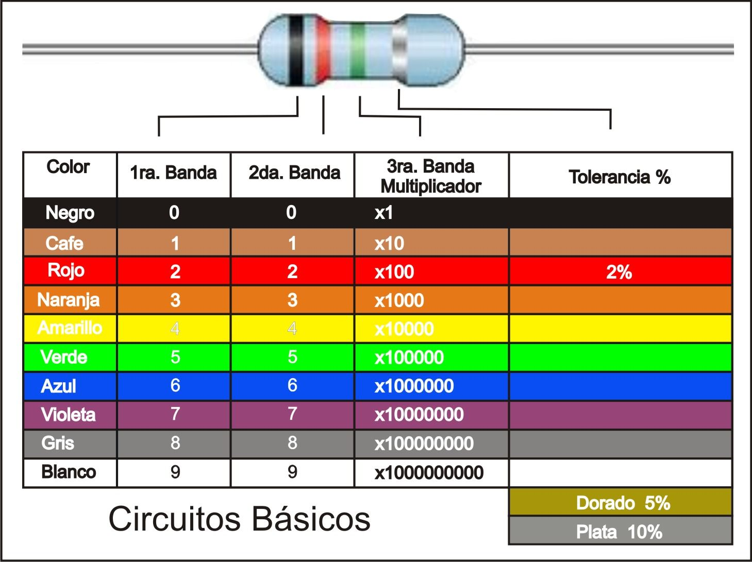
Instructor: Ing. Emerson M. Asto Rodriguez
ELECTRONICA ESCENCIAL
3. RESISTENCIA ELECTRICA
Las resistencias fijas se codifican usando un código de colores.

Slide 19
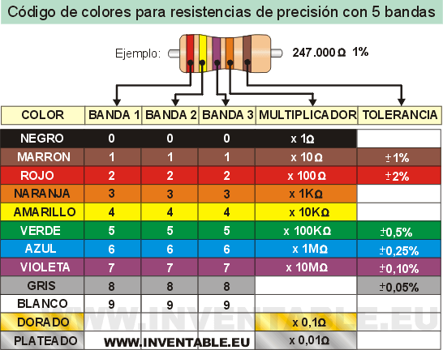
Instructor: Ing. Emerson M. Asto Rodriguez
ELECTRONICA ESCENCIAL
3. RESISTENCIA ELECTRICA
código de colores 5 bandas.

Slide 20
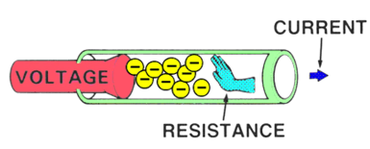
Instructor: Ing. Emerson M. Asto Rodriguez
ELECTRONICA ESCENCIAL
Las resistencias son fundamentales para controlar la corriente que debe pasar por un determinado elemento eléctrico, y así evitar que este pierda vida útil o destruya.

Slide 21
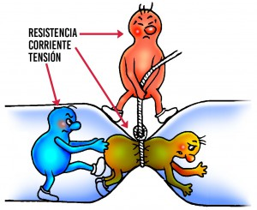
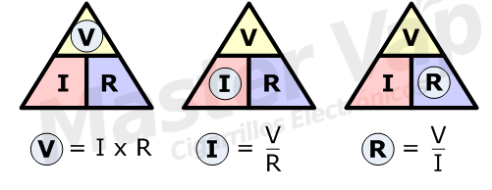
Instructor: Ing. Emerson M. Asto Rodriguez
ELECTRONICA ESCENCIAL
4. LEY DE OHM
Es la relación matemática que existe entre el voltaje (V), la corriente(I) y la resistencia(R).

Slide 22
Instructor: Ing. Emerson M. Asto Rodriguez
MODULO 1
¿Que es Arduino?
Requerimientos para hacer un proyecto en Arduino
Electrónica esencial
Voltaje
Corriente
Resistencia
Ley de Ohm
Programación básica
Hola mundo!
Sentencia Si … Entonces
Reconocimiento del Protoboard
Estructura de la placa Arduino
Instalación del IDE Arduino
1 y 0 digital
Entradas y salidas digitales
Hola mundo en Arduino
Proyecto de Luces Auto Fantástico

Slide 23
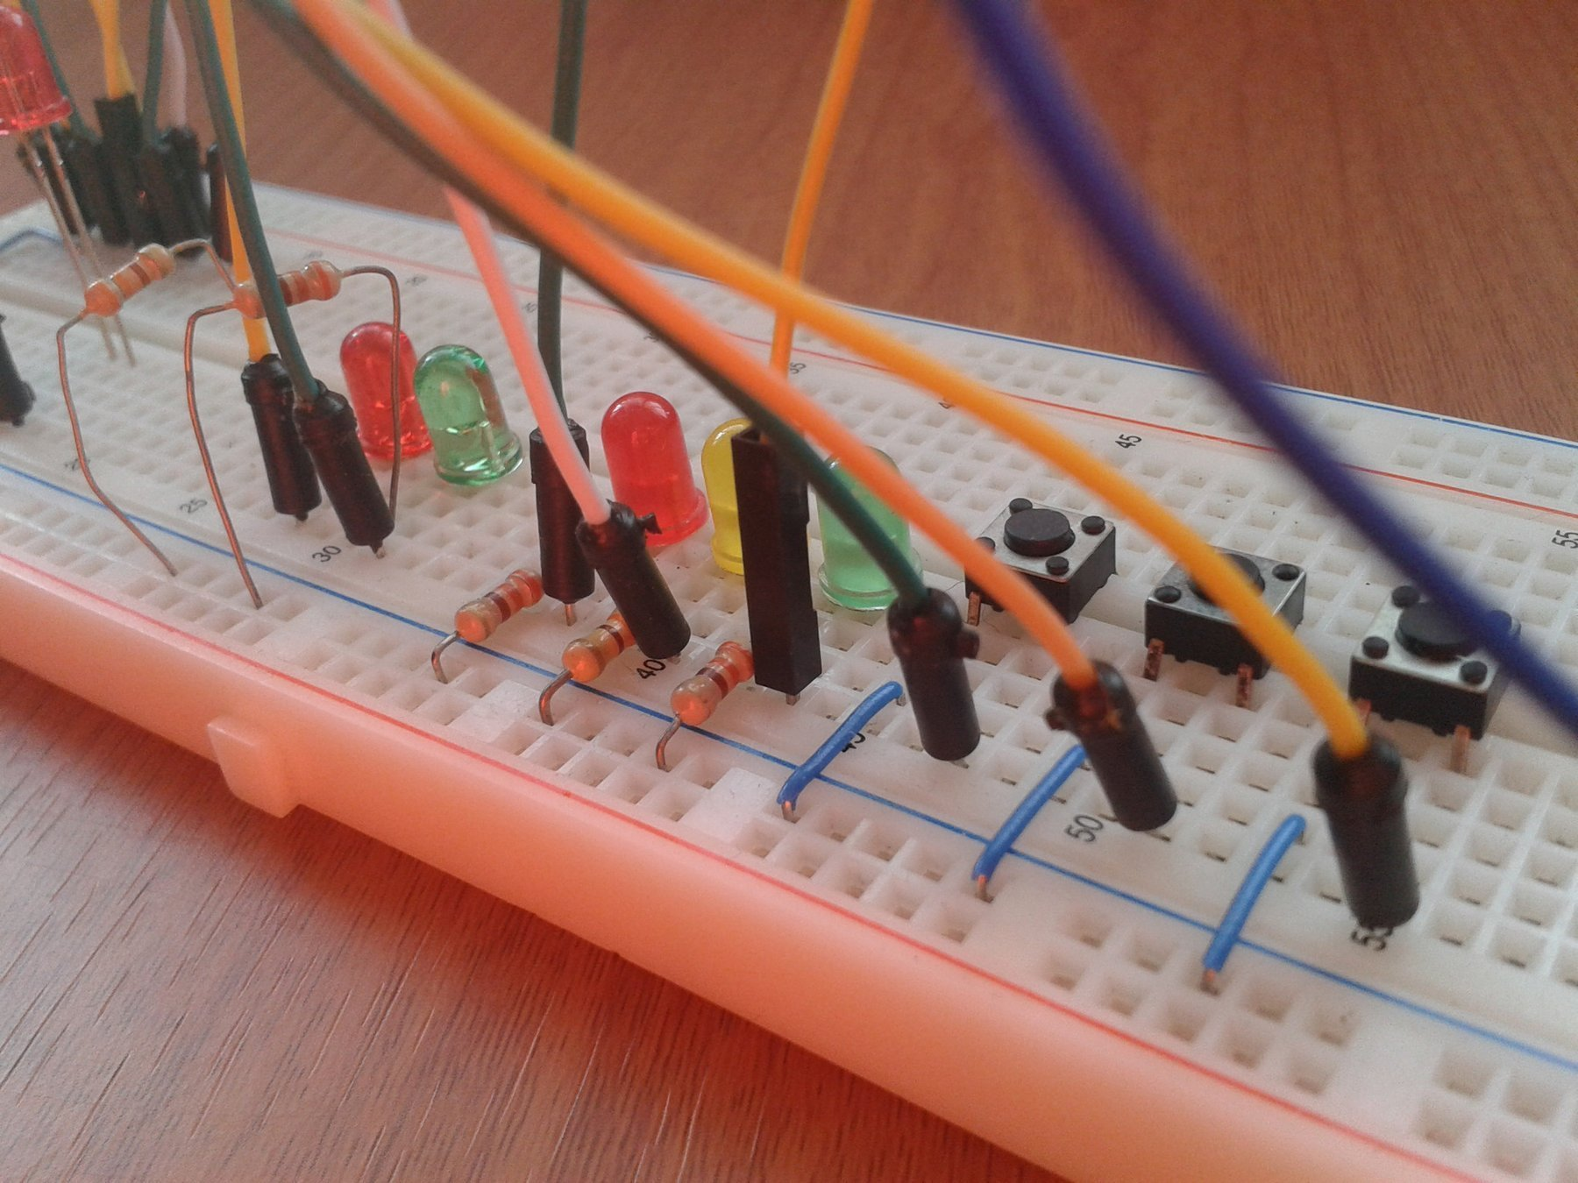
Instructor: Ing. Emerson M. Asto Rodriguez
RECONOCIMIENTO DEL PROTOBOARD
Protoboards
Son placas de pruebas en los que se pueden armar circuitos sin la necesidad de soldar los componentes.
Las Protoboards tienen orificios conectados entre si por medio de pequeñas laminas metálicas.

Slide 24
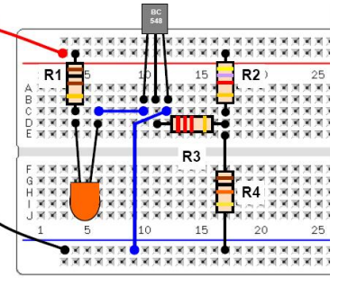
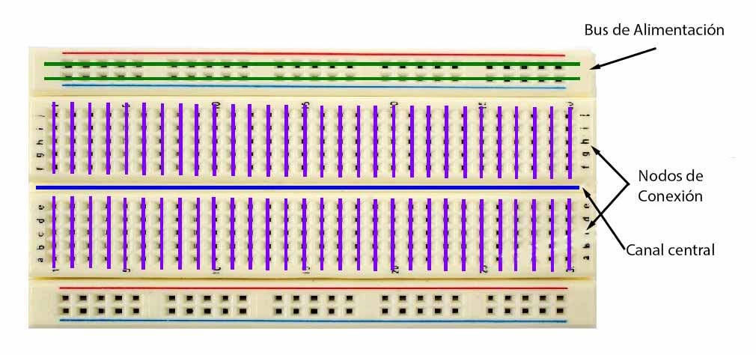
Instructor: Ing. Emerson M. Asto Rodriguez
RECONOCIMIENTO DEL PROTOBOARD
Estructura del Protoboard

Slide 25
Instructor: Ing. Emerson M. Asto Rodriguez
MODULO 1
¿Que es Arduino?
Requerimientos para hacer un proyecto en Arduino
Electrónica esencial
Voltaje
Corriente
Resistencia
Ley de Ohm
Programación básica
Hola mundo!
Sentencia Si … Entonces
Reconocimiento del Protoboard
Estructura de la placa Arduino
Instalación del IDE Arduino
1 y 0 digital
Entradas y salidas digitales
Hola mundo en Arduino
Proyecto de Luces Auto Fantástico

Slide 26
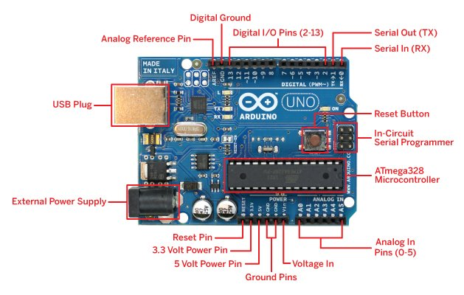
Instructor: Ing. Emerson M. Asto Rodriguez
ESTRUCTURA DE LA PLACA ARDUINO

Slide 27
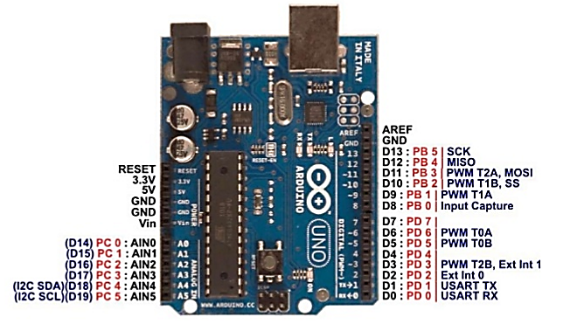
Instructor: Ing. Emerson M. Asto Rodriguez
ESTRUCTURA DE LA PLACA ARDUINO

Slide 28
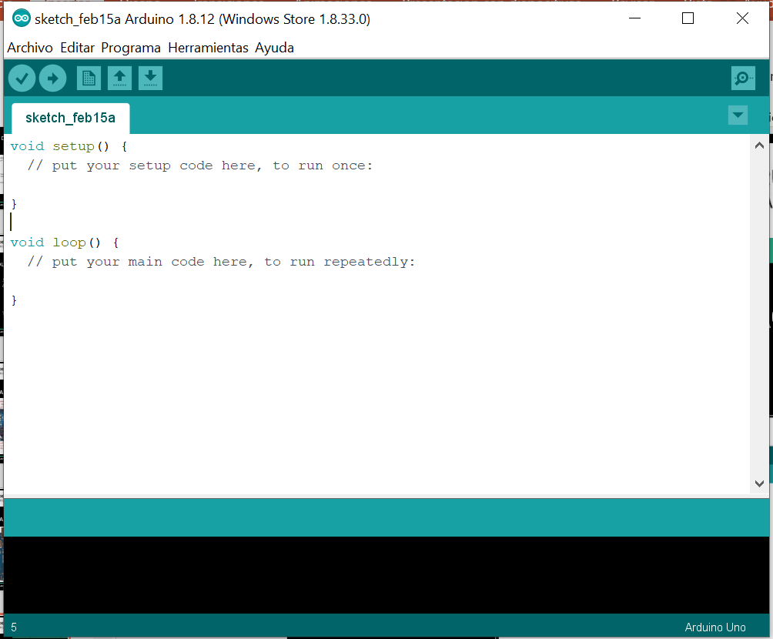
Instructor: Ing. Emerson M. Asto Rodriguez
ESTRUCTURA DE LA PLACA ARDUINO
Instalar IDE de Arduino
>>Haga click en el instalador y siga las indicaciones del instructor.

Slide 29
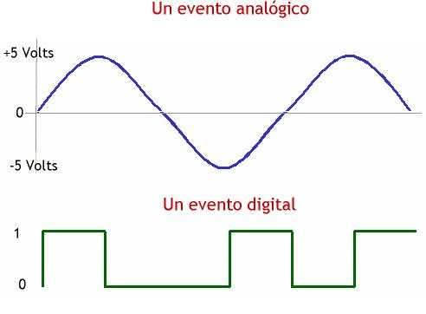
Instructor: Ing. Emerson M. Asto Rodriguez
ESTRUCTURA DE LA PLACA ARDUINO
Señales analógicas y digitales

Slide 30
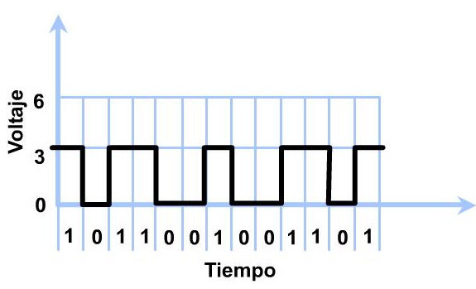
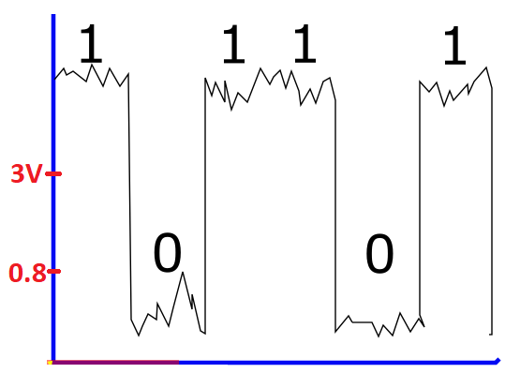
Instructor: Ing. Emerson M. Asto Rodriguez
ESTRUCTURA DE LA PLACA ARDUINO
1 y 0 digital

Slide 31
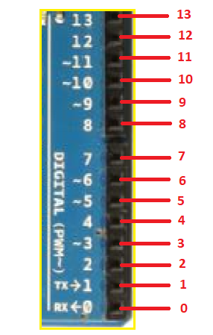
Instructor: Ing. Emerson M. Asto Rodriguez
ESTRUCTURA DE LA PLACA ARDUINO
Entradas y salidas digitales
Se le tiene que decir al Arduino en que modo van a funcionar los pines digitales.
Si están en modo salida, estos solo emiten ceros y unos.
Si están en modo entrada, estos permiten leer que valor esta el puerto actualmente.
pinMode(pin, OUTPUT);
pinMode(pin, INPUT);

Slide 32
Instructor: Ing. Emerson M. Asto Rodriguez
ESTRUCTURA DE LA PLACA ARDUINO
Entradas y salidas digitales
Escribir en el puerto digital:
digitalWrite(pin, HIGH);
digitalWrite(pin, 1);
digitalWrite(pin, LOW);
digitalWrite(pin, 0);

Slide 33
Instructor: Ing. Emerson M. Asto Rodriguez
ESTRUCTURA DE LA PLACA ARDUINO
Entradas y salidas digitales
Leer el puerto digital:
int var= digitalRead(pin);

Slide 34
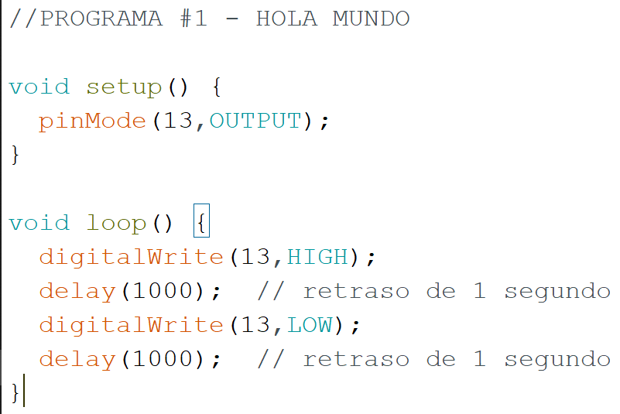
Instructor: Ing. Emerson M. Asto Rodriguez
ESTRUCTURA DE LA PLACA ARDUINO
Hola mundo en Arduino
Consiste en encender y apagar un led.
La placa Arduino Uno viene con un led integrado en el pin numero 13.
>>Cree el programa de la imagen y cárguelo a su placa Arduino.

Slide 35
Instructor: Ing. Emerson M. Asto Rodriguez
MODULO 1
¿Que es Arduino?
Requerimientos para hacer un proyecto en Arduino
Electrónica esencial
Voltaje
Corriente
Resistencia
Ley de Ohm
Programación básica
Hola mundo!
Sentencia Si … Entonces
Reconocimiento del Protoboard
Estructura de la placa Arduino
Instalación del IDE Arduino
1 y 0 digital
Entradas y salidas digitales
Hola mundo en Arduino
Proyecto de Luces Auto Fantástico

Slide 36
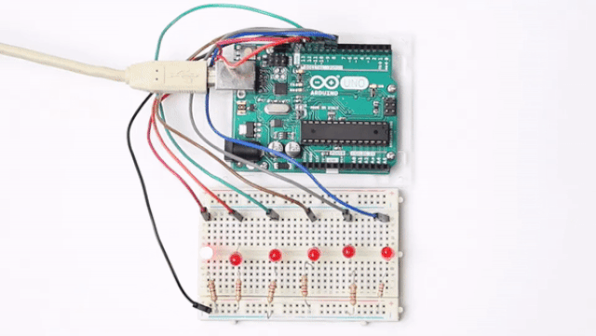

Instructor: Ing. Emerson M. Asto Rodriguez
LUCES AUTO FANTASTICO

Slide 37
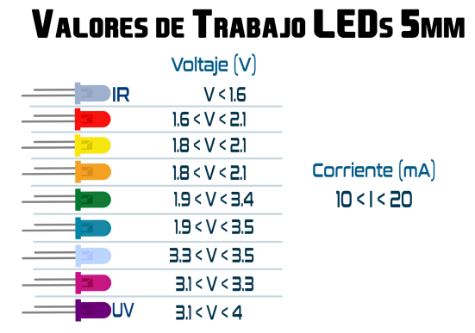
Instructor: Ing. Emerson M. Asto Rodriguez
LUCES AUTO FANTASTICO

Slide 38
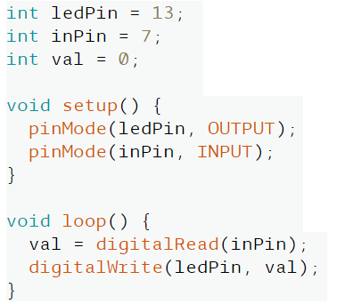
Instructor: Ing. Emerson M. Asto Rodriguez
LUCES AUTO FANTASTICO
FUNCIONAMIENTO DE UN BOTON

Slide 39
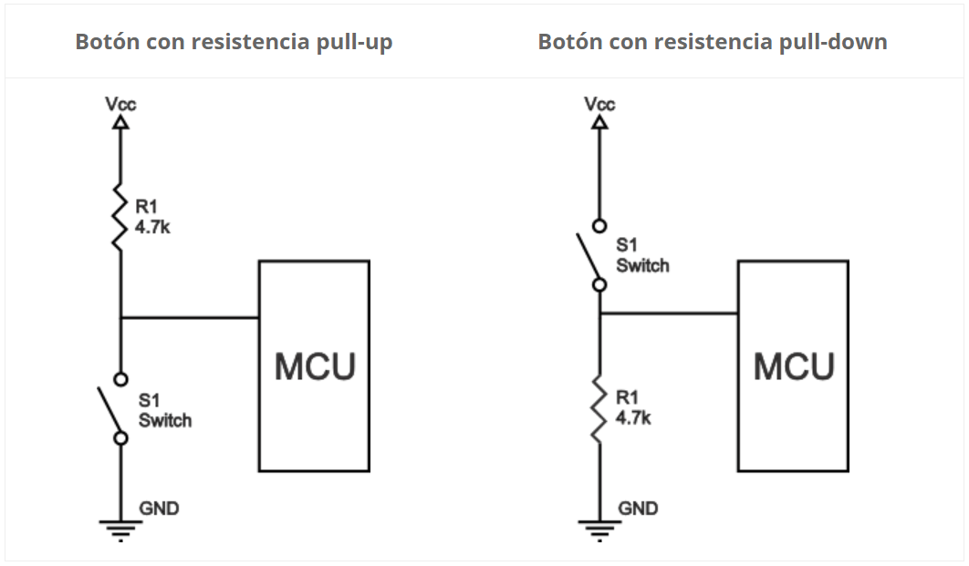
Instructor: Ing. Emerson M. Asto Rodriguez
LUCES AUTO FANTASTICO
CONEXIÓN DE UN BOTON

Slide 40
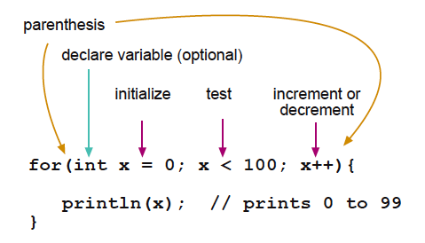
Instructor: Ing. Emerson M. Asto Rodriguez
LUCES AUTO FANTASTICO
BUCLE FOR

Slide 41
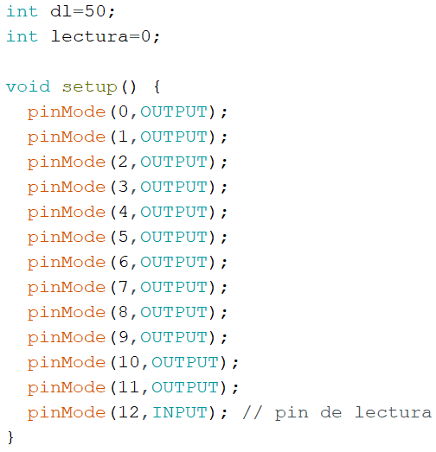
Instructor: Ing. Emerson M. Asto Rodriguez
LUCES AUTO FANTASTICO
>>En la función void setup(), configure los pines del 0 al 11 como salidas. Y el pin 12 como entrada.

Slide 42
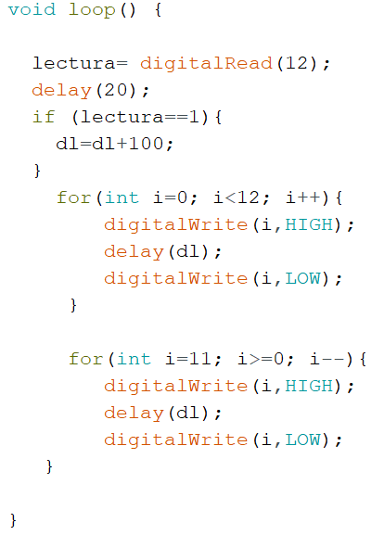
Instructor: Ing. Emerson M. Asto Rodriguez
LUCES AUTO FANTASTICO
>>En la función void loop(), lea el pin 12, donde esta conectado el boton, si esta presionado aumente en 100 el valor de dl.
>>Haciendo uso de 2 bucles for, cree el encendido y apagado de los leds.

Slide 43
Instructor: Ing. Emerson M. Asto Rodriguez
MONITOR SERIAL
La placa Arduino tiene la capacidad de enviar y recibir datos de la PC. Para ello hace uso de la comunicación serial a través de los pines digitales 2 y 3.
Para configurar, dentro de Void setup()
Serial.begin(9600);
Para escribir un mensaje en el puerto:
Serial.println(“ Hola mundo!!!”);

Slide 44
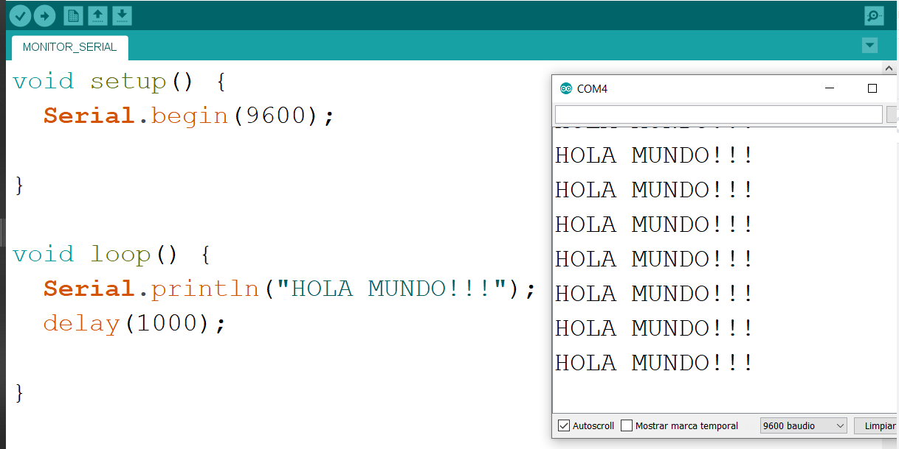
Instructor: Ing. Emerson M. Asto Rodriguez
MONITOR SERIAL
>>Impleméntelo en Arduino y verifique el monitor serial.
El monitor serial se puede usar como consola de ejecución.

Slide 45
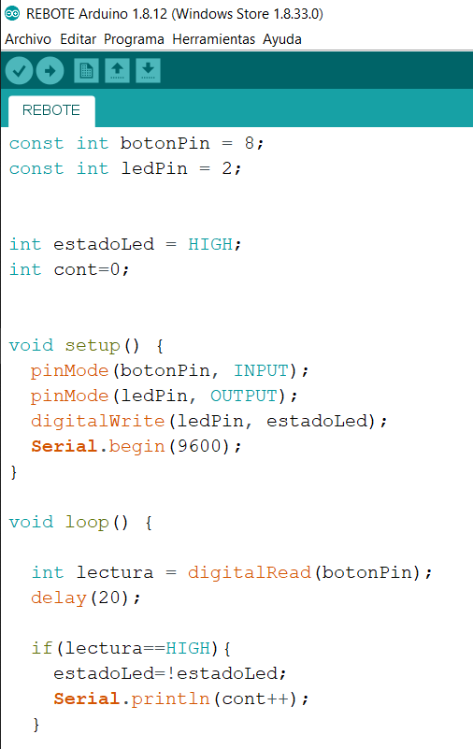
Instructor: Ing. Emerson M. Asto Rodriguez
MONITOR SERIAL
ELABORE UN PROGRAMA QUE CUENTE LAS VECES QUE SE PRESIONA UN BOTON, MUESTRE ESE VALOR EN LA VENTANA SERIAL.
¿QUE PROBLEMAS ENCONTRÓ?

Slide 46
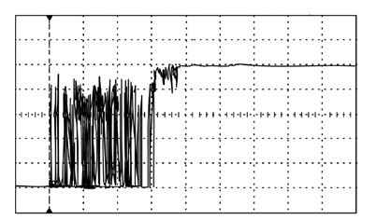
Instructor: Ing. Emerson M. Asto Rodriguez
REBOTE AL PRESIONAR UN BOTON
Al presionar un botón se producen oscilaciones que alteran la lectura realizada por el Arduino

Slide 47
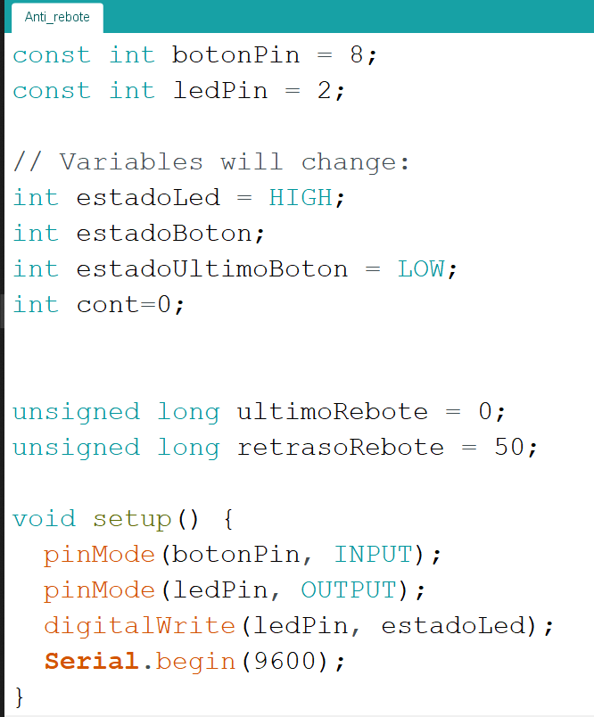
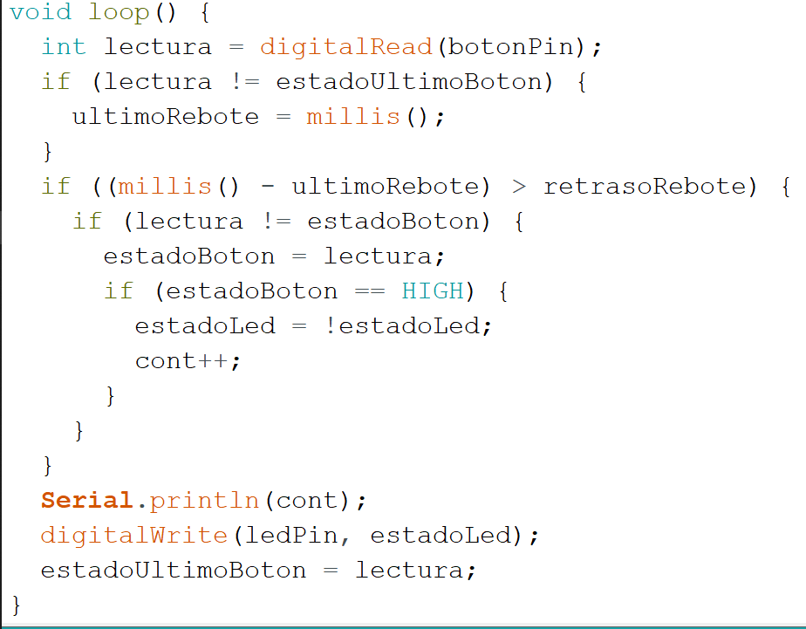
Instructor: Ing. Emerson M. Asto Rodriguez
REBOTE AL PRESIONAR UN BOTON
Se puede quitar el rebote aumentando la pausa a 200ms, pero una forma eficiente de hacer se muestra en el siguiente código.

Slide 48
Instructor: Ing. Emerson M. Asto Rodriguez
RETO 1
IMPLEMENTE EN LA PLACA ARDUINO, UN PROGRAMA QUE CAMBIA LA SECUENCIA DE LAS LUCES CUANDO EL BOTON ES PULSADO.
Se requiere el uso:
Condicionales
Bucle For

Slide 49


Instructor: Ing. Emerson M. Asto Rodriguez
MOTOR DC
Máquina que convierte energía eléctrica en un movimiento rotatorio, mediante la acción de un campo magnético.

Slide 50

Instructor: Ing. Emerson M. Asto Rodriguez
MOTOR DC
Los motores consumen bastante corriente!!!. Por lo tanto deben ser conectados a la placa Arduino a través de un transistor.
Si el motor funciona con 5 V es posible usar la alimentación USB, pero no es recomendado, se sugiere el uso de una fuente de alimentación externa.
(transistores)

Slide 51

Instructor: Ing. Emerson M. Asto Rodriguez
SEÑAL PWM
La modulación por ancho de pulso (pwm) es una forma de controlar el voltaje medio de una fuente fija.
Esto se puede usar para el control del brillo de un led o para variar la velocidad de un motor.

Slide 52

Instructor: Ing. Emerson M. Asto Rodriguez
SEÑAL PWM
CONTROL DEL BRILLO DE UN LED
>>Implemente el siguiente código en Arduino, conecte un led en el pin 3 con su debida resistencia y observe el efecto.

Slide 53



Instructor: Ing. Emerson M. Asto Rodriguez
SENSOR ULTRASONICO
Estos sensores permiten medir distancias, mediante la medición del tiempo entre la emisión de una onda ultrasónica y la recepción del eco de la misma.
La velocidad de propagación del ultrasonido en el aire es de 340 m/s

Slide 54


Instructor: Ing. Emerson M. Asto Rodriguez
SENSOR ULTRASONICO
Configuración y emisión de pulso
Lectura de pulso , calculo e impresión de distancia:

Slide 55


Instructor: Ing. Emerson M. Asto Rodriguez
SEÑAL PWM
CONTROL DE LA VELOCIDAD DE UN MOTOR
>>Implemente el siguiente código en Arduino.
>> Conecte el motor al pin 5 usando un transistor

Slide 56


Instructor: Ing. Emerson M. Asto Rodriguez
MOTOR DC
Existen 2 tipos de transistores bipolares, los NPN y PNP, cuyo símbolo se muestra en la figura.
Una forma de conectar un motor al Arduino mediante un transistor NPN, se muestra en la figura. Pi GPIO es la conexión al Arduino. El diodo cumple la función de protección.

Slide 57


Instructor: Ing. Emerson M. Asto Rodriguez
MOTOR DC
CONEXIÓN MOTOR

Slide 58

Instructor: Ing. Emerson M. Asto Rodriguez
CONTROL DE MOTOR CON SENSOR ULTRASONICO
USTED ESTA LISTO PARA REALIZAR EL PROYECTO DE ESTE MODULO:
Conecte el modulo ultrasónico y el motor a la placa Arduino, y prográmela de tal forma que la velocidad del motor varié según la distancia sensada. A mas cerca mas lento, a mas lejos mas rápido gira el motor.

